Slide 1
Das Fach Philosophie in der Oberstufe
Menschen haben viele Fragen an das Leben:
Im Philosophieunterricht suchen wir gemeinsam Antworten.
Was heißt es zu philosophieren?
Gibt es eine Verantwortung des Menschen für die Natur?
Eine Ethik für alle Kulturen?
Was können wir mit Gewissheit erkennen?
Kann der Glaube an die Existenz Gottes vernünftig begründet werden?
Ist der Mensch mehr als Materie?
Ist der Mensch ein freies Wesen?

Slide 4
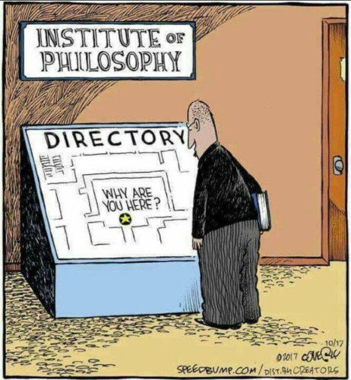
Besonderheiten des Faches in der Oberstufe
https://reasonandmeaning.com/2018/05/24/directory-institute-of-philosophy/

Slide 5
Themen und Inhalte des Faches in der Oberstufe Folgende Fragestellungen leiten uns durch die Oberstufe:

Slide 6
Einführungsphase
Was heißt es zu philosophieren? – Welterklärungen in Mythos, Wissenschaft und Philosophie
Anthropologie: Ist der Mensch ein besonderes Lebewesen? – Sprachliche, kognitive und reflexive Fähigkeiten von Mensch und Tier im Vergleich
Ethik: Eine Ethik für alle Kulturen? – Der Anspruch moralischer Normen auf interkulturelle Geltung
Wann darf und muss der Staat die Freiheit des Einzelnen begrenzen? – Die Frage nach dem Recht und der Gerechtigkeit von Strafen
Kann der Glaube an die Existenz Gottes vernünftig begründet werden? – Religiöse Vorstellungen und ihre Kritik
Was können wir mit Gewissheit erkennen? – Grundlagen und Grenzen menschlicher Erkenntnis
Qualifikationsphase
Ist die Kultur die Natur des Menschen? – Der Mensch als Produkt der natürlichen Evolution und die Bedeutung der Kultur für seine Entwicklung
Ist der Mensch mehr als Materie? – Das Leib-Seele-Problem im Licht der modernen Gehirnforschung
Ist der Mensch ein freies Wesen? – Psychoanalytische und existentialistische Auffassung des Menschen im Vergleich
Wie kann das Leben gelingen? – Eudämonistische Auffassungen eines guten Lebens
Soll ich mich im Handeln am Kriterium der Nützlichkeit oder der Pflicht orientieren? – Utilitaristische und deontologische Positionen im Vergleich
Gibt es eine Verantwortung des Menschen für die Natur? – Ethische Grundsätze im Anwendungskontext der Ökologie

Slide 7
Anforderungen des Faches in der Oberstufe
https://www.independent.co.uk/news/uk/home-news/risk-taking-people-towns-uk-burham-sunderland-exeter-a8844051.html

Slide 8
Bedeutung und Relevanz für die Schul- und Berufslaufbahn
Philosophie kann als Gesellschaftswissenschaft im Abitur auftreten (Aufgabenfeld II), wenn es durchgängig seit der Q1 schriftlich belegt ist. Es kann als schriftliches oder mündliches Abiturfach gewählt werden.
Philosophie schult u.a. kritisches Denken, das Finden einer eigenen Haltung und eine Argumentationskompetenz. Diese Kompetenzen sind für die weitere Zukunft sehr hilfreich.
Die im Philosophieunterricht erworbenen Kompetenzen sind so vielseitig, dass sie für Wirtschaft, Studium, Gesellschaft aber vor allem für einen selber prägend sind.
https://starecat.com/who-are-we-philosophers-what-do-we-want-where-are-we-what-does-it-mean-who-am-i-meme/

Slide 9
Weitere Hinweise und Ansprechpartner
Die genauen Anforderungen für das Zentralabitur sind jeweils aktuell unter diesem Link zu finden:
https://www.standardsicherung.schulministerium.nrw.de/cms/zentralabitur-gost/faecher/getfile.php?file=5775
Details zur Umsetzung des schulinternen Curriculums für das Fach Philosophie in der S II finden sich unter diesem Link:
https://www.gsgvelbert.de/schullaufbahn/schulinterne-curricula/
Bei weiteren Fragen stehen wir alle als Ansprechpartner zur Verfügung:
Die Fachlehrer*innen für das Fach Philosophie:
Frau Bay, Herr Bange, Frau Schönwitz

